Slide 1
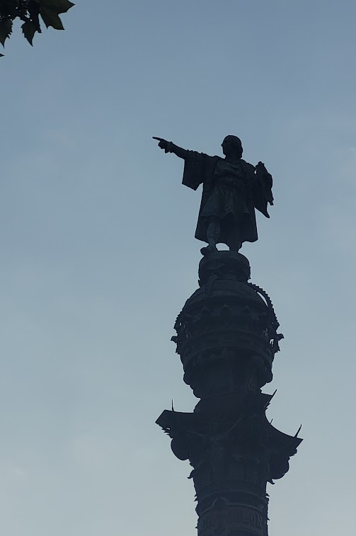
T: Wielkie odkrycia geograficzne
s. 8-13

Slide 2
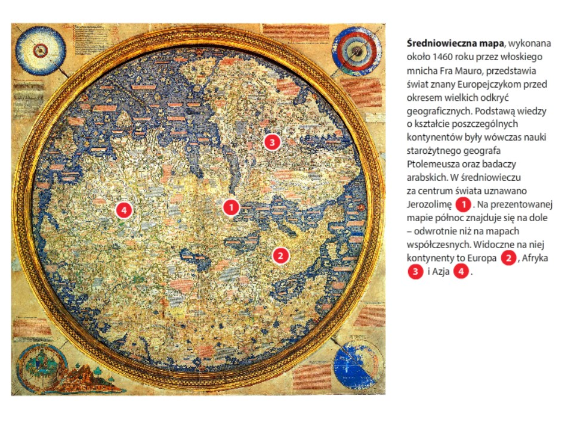

Slide 3
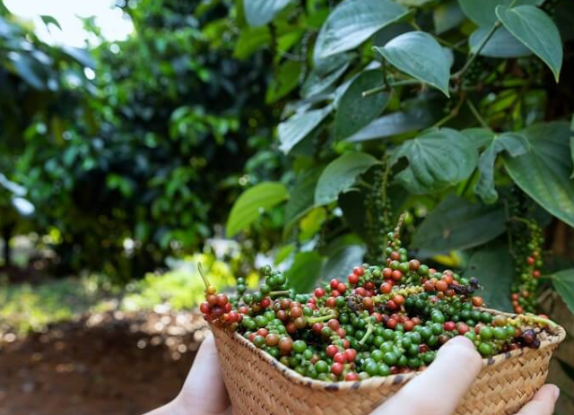
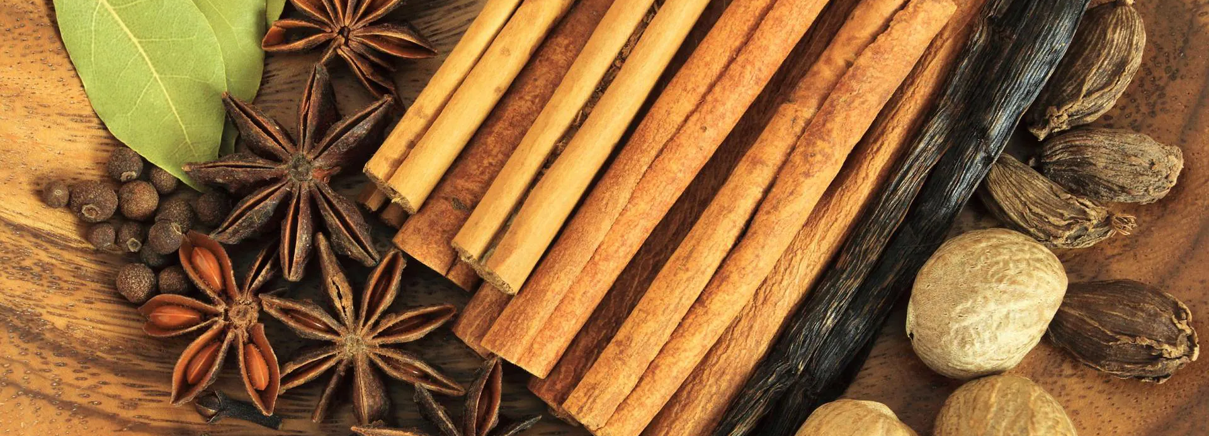
Dlaczego Europejczycy poszukiwali nowej drogi do Indii?-s.8

Slide 4
A teraz wcielicie się w załogantów wielkich karawel i popłyniecie odkrywać nowe lądy.
https://skalkuluj.pl/generator-losowych-druzyn
Dzielimy się na 4 grupy:
Załoga pod dowództwem Bartłomieja Diaza- S. 12
Załoga pod dowództwem Vasco da Gamy-S.12
Załoga pod dowództwem Krzysztofa Kolumba-S.9
Załoga pod dowództwem Ferdynanda Magellana-S.12
DLA WSZYSTKICH, S.10-11

Slide 5
Wasze zadanie polega na napisaniu listu do ukochanej, która została w domu i czeka z niecierpliwością na wiadomości o:
Czym płyniecie
Jakich przyrządów używacie na statku
Kto wami dowodzi
Jaką trasą płyniecie
Co widzieliście
Czy jesteście zdrowi, bezpieczni
Co jecie
Czy wieziesz ze sobą jakieś „skarby” ( czy będziecie bogaci ☺)
Jak długo trwa rejs
PISZECIE LIST Z PERSPEKTYWY DROGI POWRTONEJ, ZA OKOŁO TYDZIEŃ BĘDZIECIE NA MIEJSCU ☺ … ALE PRZECIEŻ WSZYSTKO SIĘ MOŻE ZDARZYĆ

Slide 6
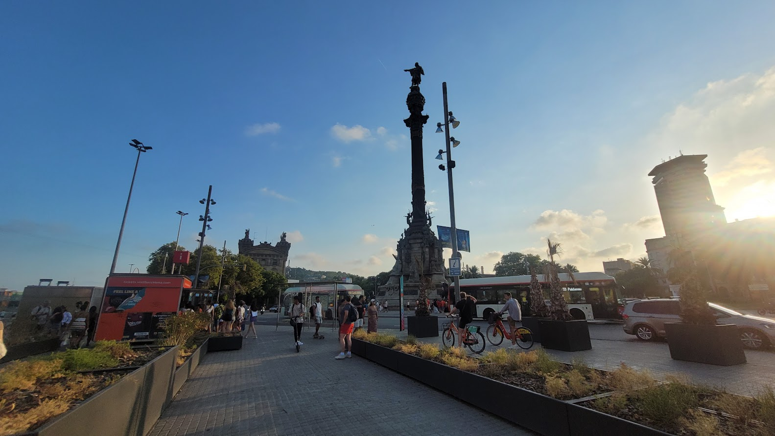
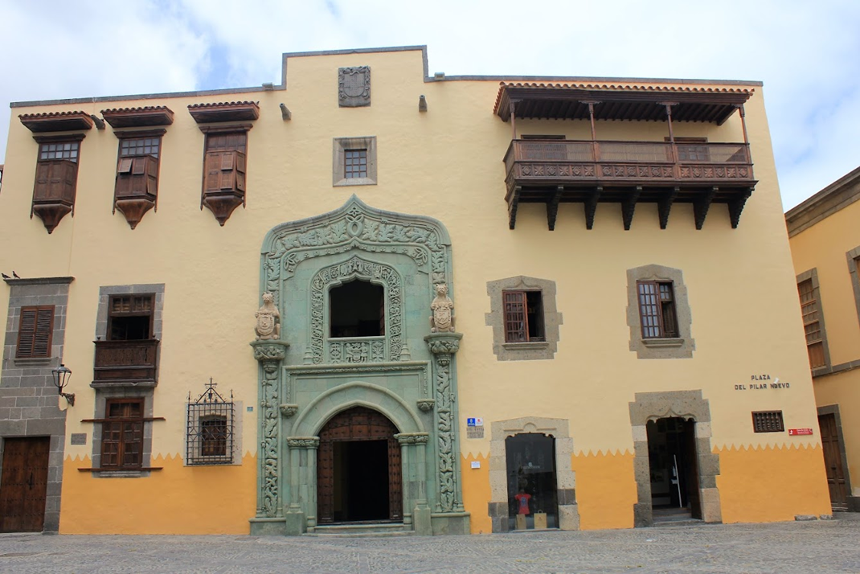
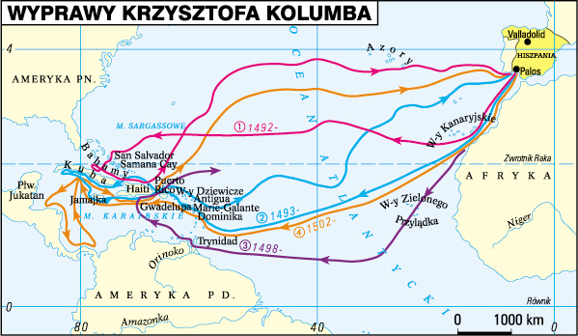
Dom Kolumba w Las Palmas de Gran Canaria
Barcelona, Pomnik Krzysztofa Kolumba

Slide 8
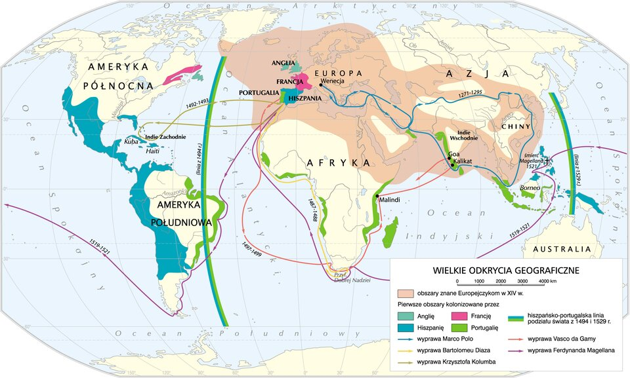
Zadanie z mapą- ćw.7, str.6
https://zpe.gov.pl/a/wielkie-odkrycia-geograficzne/DDKT9XZpB

Slide 9
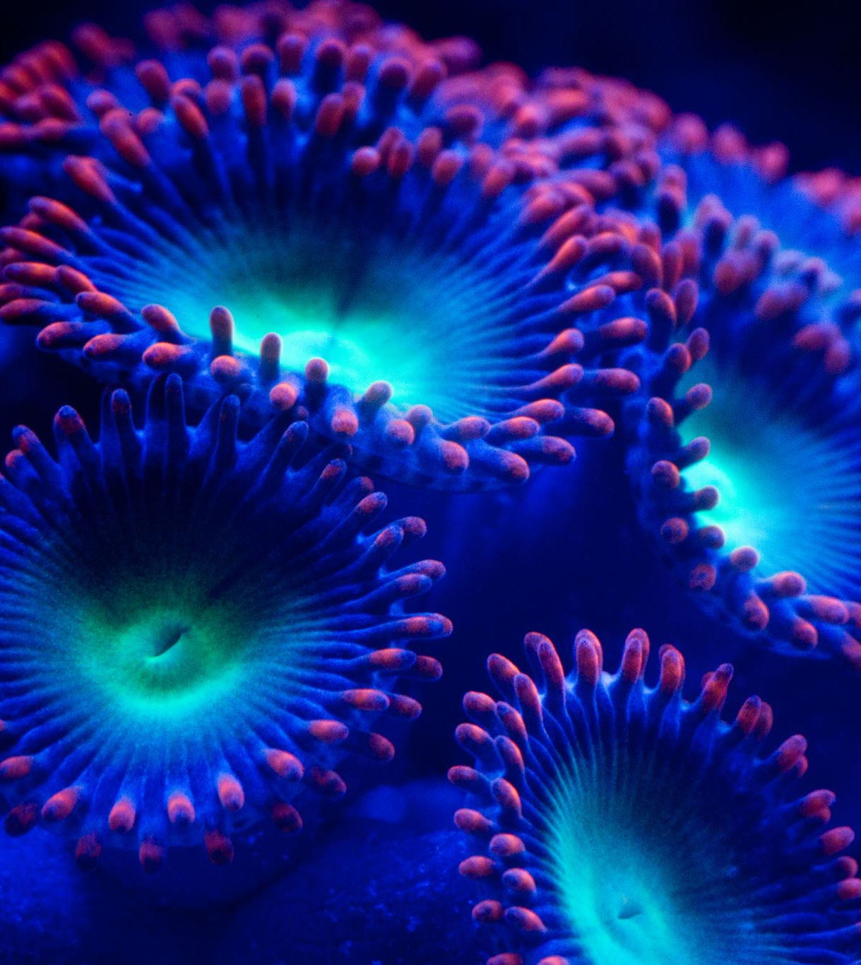
ZADANIE DLA OSÓB CHĘTNYCH☺
Żeglowaliście po nieznanych wodach. Na pewno w głębinach oceanów oprócz ryb mieszkają potwory morskie. Widzieliście je? Jak wyglądały? Jak je sobie wyobrażacie? NARYSUJCIE POTWORA MORSKIEGO i nadajcie mu nazwę.
Żeglarze z XV i XVI wieku opowiadali często o potworach morskich a kartografowie umieszczali stwory na swoich mapach.

Slide 10
Dokończ zdania:
Dowiedziałam/-łem się ,że ….
Opowiem rodzicom o…
Na lekcji zabrakło…

Slide 11
Wykorzystane materiały:
https://aniakubica.com/2021/06/29/wielkie-odkrycia-geograficzne/
https://zpe.gov.pl/a/wielkie-odkrycia-geograficzne/DDKT9XZpB
https://encyklopedia.pwn.pl/haslo/kolumb-krzysztof;3924060.html
Wczoraj i dziś 6, Nowa Era
Zdjęcia własne
Anna Langowska

